Slide 1



Dieses Projekt wurde mit Unterstützung der Europäischen Kommission finanziert. Die Verantwortung für den Inhalt dieser Veröffentlichung
tragen allein die Verfasser_innen; die Kommission haftet nicht für die weitere Verwendung der darin enthaltenen Angaben.

Slide 2


ÖFFENTLICHE VERKEHRSMITTEL
„Sollen öffentliche Verkehrsmittel überall und für alle kostenlos sein?“
MONODIALOG – Lehrermaterial
Autor_innen:
Victoria Reinsperger, Universität Graz, Österreich
Britta Ehrig, NHL Stenden Hogeschool, Niederlande
Jürgen Ehrenmüller, Westböhmische Universität in Pilsen, Tschechien
Stephan Schicker, Universität Graz, Österreich
Muhammed Akbulut, Universität Graz, Österreich
Sabine Schmölzer-Eibinger, Universität Graz, Österreich
Anica Schatte, Universität Graz, Österreich

Slide 3
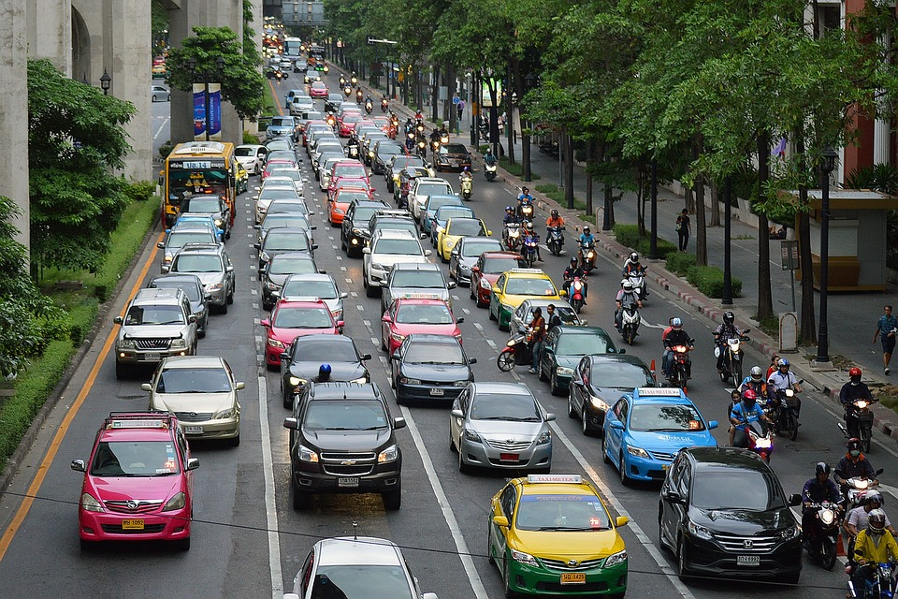
Bildimpuls: Teil 1; A1
Bildquelle: https://pixabay.com/de/photos/der-verkehr-hauptverkehrszeit-eilen-843309/ [07.05.2022] .

Slide 4
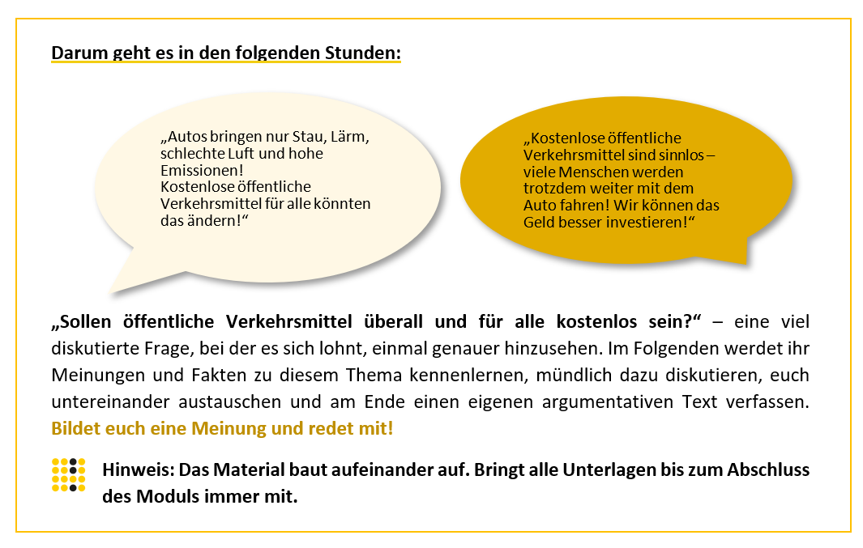

Slide 5
Wie stehst du dazu?
Tische bitte zurückschieben und eine Reihe in der Mitte der Klasse bilden!

Slide 6
Wie steht du dazu?
Stimmst du zu? → ein Schritt nach vorne
Stimmst du nicht zu? → ein Schritt nach hinten
stimme nicht zu
stimme zu

Slide 7
Wie stehst du dazu?
Stimmst du zu? → ein Schritt nach vorne
Stimmst du nicht zu? → ein Schritt nach hinten
stimme nicht zu
stimme zu

Slide 8
Wie stehst du dazu?
Dasselbe passiert bei der nächsten Aussage.

Slide 9
Wie stehst du dazu?
Dasselbe passiert bei der nächsten Aussage.

Slide 10
Wie stehst du dazu?
… bis am Ende alle auf unterschiedlichen Positionen im Raum stehen.

Slide 11
Alles klar?
Dann kann es losgehen!

Slide 12
Wie stehst du dazu?
1. Ich kann mir vorstellen, dass ich in meinem Alltag nur noch öffentliche Verkehrsmittel nutze.

Slide 13
Wie stehst du dazu?
2. Mit kostenlosen öffentlichen Verkehrsmitteln könnten wir die Emissionen dauerhaft senken.

Slide 14
Wie stehst du dazu?
3. Kostenlose öffentliche Verkehrsmittel bringen mehr soziale Fairness, denn jede/r hat ein Recht auf Fortbewegung – egal wie viel Geld man hat.

Slide 15
Wie stehst du dazu?
4. Der Umstieg auf öffentliche Verkehrsmittel hätte positive Folgen für die Gesundheit der Bevölkerung.

Slide 16
Wie stehst du dazu?
5. Wir werden unsere Bequemlichkeit aufgeben und umdenken müssen, damit wir das Klima retten können.

Slide 17
Wie stehst du dazu?
6. Öffentliche Verkehrsmittel sind zu teuer. Deshalb nützen viele Personen sie nicht.

Slide 18
Wie stehst du dazu?
7. Öffentliche Verkehrsmittel fahren verlässlich und regelmäßig.

Slide 19
Wie stehst du dazu?
8. Wir können mit kostenlosen öffentlichen Verkehrsmitteln verstopfte Städte vom Berufsverkehr befreien und mehr Grünflächen schaffen.

Slide 20
Wie stehst du dazu?
9. Kostenlose öffentliche Verkehrsmittel führen zu mehr Sicherheit in der Stadt.

Slide 21
Wo stehen du und die anderen jetzt?

